Slide 1
HAFTA
15
Makine Öğrenmesi IV: Yapay Sinir Ağları ve Derin Öğrenmeye Giriş
Nöron, MLP, geri yayılım; 1B evrişim = öğrenilebilir PWM; TF bağlanma bölgesi tahmini; dönem projesi
Biyoenformatiğe Giriş · Python ve Biopython ile uygulamalı ders
Colab: hafta15_ml4_sinir_aglari_derin_ogrenme.ipynb
Notes:
Dönemin son haftası. Sinir ağlarını sıfırdan, elle çözülmüş bir örnekle kuracağız; ardından 5. haftadaki PSSM taramasının aslında bir evrişim olduğunu gösterip küçük bir CNN eğiteceğiz.
Son saat derin öğrenmenin biyoenformatikteki yerine ve dönem projesine ayrıldı.

Slide 2
Bu haftanın hedefleri
Nöron, aktivasyon fonksiyonu ve MLP kavramlarını tanımlamak
İleri geçiş ve geri yayılımı elle, tüm ağırlıklar için hesaplamak
Öğrenme hızının gradyan inişine etkisini yorumlamak
1B evrişimin bir PWM taraması olduğunu elle göstermek
PyTorch ile küçük bir CNN eğitmek; parametrelerini saymak
Filtreleri motif olarak okumak; in silico mutajenez yapmak
Dönem projesinin kapsamını ve değerlendirmesini netleştirmek
Ders akışı (3 saat)
Saat | İçerik
1. saat | Nöron, aktivasyonlar, MLP; ileri geçiş + geri yayılım elle; gradyan inişi
2. saat | Taban modeller (k-mer + LR/MLP); evrişim = PWM; maks. havuzlama; PyTorch CNN
3. saat | Filtreler, in silico mutajenez, derin öğrenme haritası, dönem projesi, dönem özeti
Biyoenformatiğe Giriş · Hafta 15: ML IV: sinir ağları ve CNN
2
Notes:
İlk saat tamamen tahtada geçebilir: ağın çizimi ve sayıların tek tek yerine konması. İkinci saatte notebook'u canlı çalıştırın; CNN eğitimi CPU'da birkaç saniye sürüyor, GPU gerekmiyor.

Slide 3
1
Yapay sinir ağları
Nörondan çok katmanlı algılayıcıya (MLP); ileri geçiş, geri yayılım, gradyan inişi
Notes:
İlk saat büyük ölçüde tahtada geçecek. Öğrencilerden kâğıt kalem hazırlamalarını isteyin; ileri ve geri geçişi birlikte hesaplayacağız.

Slide 4
Yapay nöron ve çok katmanlı algılayıcı (MLP)
Nöron: a = f(wᵀx + b) — ağırlıklı toplam + doğrusal olmayan aktivasyon
  Lojistik regresyon = sigmoid aktivasyonlu tek bir nöron (13. hafta)
MLP: Girdi → [Doğrusal + ReLU] × L → Doğrusal + Sigmoid (ikili) / Softmax (çok sınıflı)
  Her katman: h = f(xW + b); W boyutu (girdi sayısı × nöron sayısı)
Neden gizli katman? Doğrusal katmanları üst üste koymak yine doğrusaldır: W₂(W₁x) = (W₂W₁)x
  Doğrusal olmayan aktivasyon sayesinde eğri karar sınırları (ör. XOR) öğrenilir
Eğitim: kayıp (ikili çapraz entropi) zincir kuralıyla türevlenir (geri yayılım), ağırlıklar gradyan inişiyle güncellenir
Evrensel yaklaşım: yeterince geniş tek gizli katman, sürekli bir fonksiyona istenen doğrulukta yaklaşabilir — ama veri ve eğitim ayrı bir sorundur
Biyoenformatiğe Giriş · Hafta 15: ML IV: sinir ağları ve CNN
4
Notes:
Tahtada tek bir nöronu çizin: girdiler, ağırlıklar, toplama düğümü, aktivasyon. Sonra lojistik regresyonun tam olarak bu olduğunu söyleyin. XOR örneğini sorun: (0,0) ve (1,1) bir sınıf, (0,1) ve (1,0) diğer sınıf; tek bir doğru bunu ayıramaz. Evrensel yaklaşım teoreminin 'öğrenilebilir' demediğini vurgulayın.

Slide 5
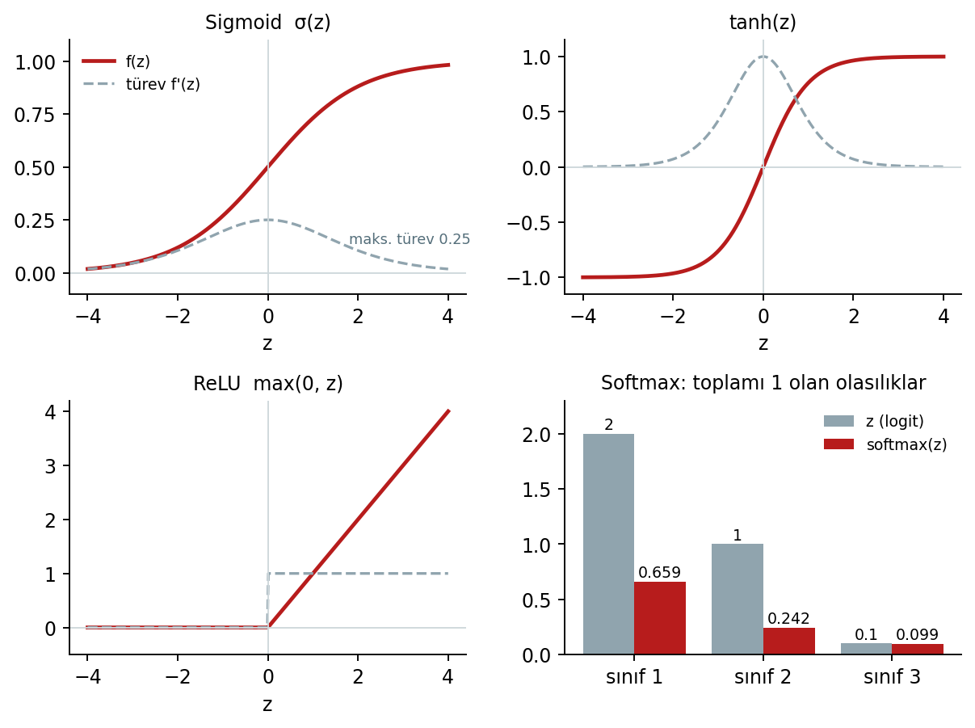
Aktivasyon fonksiyonları ve türevleri
Sigmoid 1/(1 + e⁻ᶻ) → (0, 1): ikili çıkış; türev en fazla 0.25
tanh → (−1, 1): sıfır merkezli; türev en fazla 1
ReLU max(0, z) → [0, ∞): gizli katmanlarda varsayılan; türev 0 veya 1
Softmax eᶻᵏ / Σⱼ eᶻʲ: çok sınıflı çıkış; z = (2, 1, 0.1) → (0.659, 0.242, 0.099)
Sigmoid/tanh doyduğunda türev ≈ 0 → derin ağlarda kaybolan gradyan
Biyoenformatiğe Giriş · Hafta 15: ML IV: sinir ağları ve CNN
5
Notes:
Kesikli çizgiler türevler. Geri yayılımda her katmanda türevler çarpılır: 10 sigmoid katmanında en iyi durumda 0.25¹⁰ ≈ 10⁻⁶. ReLU'nun yaygınlaşmasının nedeni budur. ReLU'nun sorunu: z < 0 bölgesinde türev 0, nöron 'ölür'; birazdan örneğimizde tam olarak bunu göreceğiz.

Slide 6
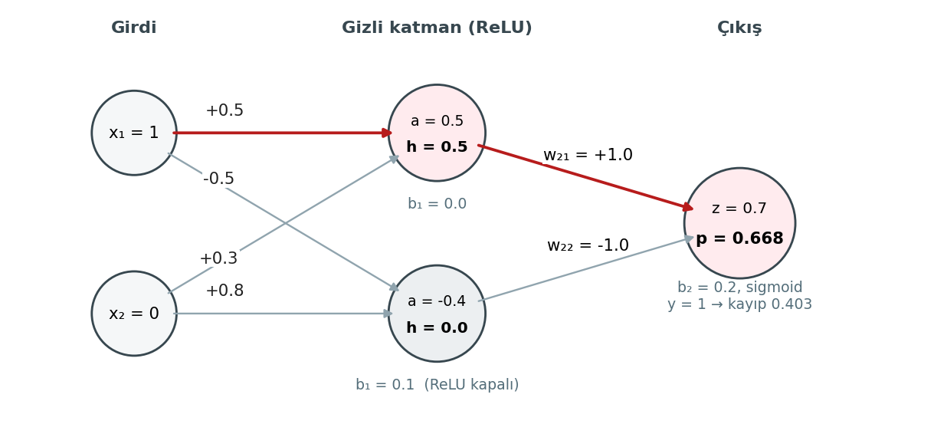
İleri geçiş: 2-2-1 ağ
Çözümlü örnek
Soru x = (1, 0), y = 1. W₁ = [[0.5, −0.5], [0.3, 0.8]] (satır: girdi, sütun: nöron), b₁ = (0, 0.1), ReLU; w₂ = (1.0, −1.0), b₂ = 0.2, sigmoid. Çıkış olasılığı ve kayıp nedir?
Ön-aktivasyon: a = xW₁ + b₁ = (1·0.5 + 0·0.3, 1·(−0.5) + 0·0.8) + (0, 0.1) = (0.5, −0.4)
ReLU: h = max(0, a) = (0.5, 0) — ikinci nöron kapalı
Çıkış: z = h·w₂ + b₂ = 0.5·1.0 + 0·(−1.0) + 0.2 = 0.7
Olasılık: p = σ(0.7) = 1/(1 + e⁻⁰·⁷) = 0.668
Kayıp (y = 1): L = −ln p = −ln 0.668 = 0.403
Sonuç p = 0.668, L = 0.403. Model doğru yönde ama emin değil; bir gradyan adımıyla p'yi artıracağız.
Biyoenformatiğe Giriş · Hafta 15: ML IV: sinir ağları ve CNN
6
Notes:
Diyagramı tahtaya çizin ve sayıları öğrencilerle birlikte yerleştirin. Satır = girdi, sütun = nöron kuralı xW çarpımıyla uyumlu; PyTorch'un nn.Linear'ı ağırlığı transpoze saklar (çıkış × girdi), bu bir karışıklık kaynağıdır. Kırmızı oklar gradyanın akacağı tek yolu gösterir.

Slide 7
Geri yayılım (1): çıkış katmanı
Çözümlü örnek
Soru Sigmoid + ikili çapraz entropi için ∂L/∂z = p − y. Aynı ağda w₂ ve b₂ için gradyanları bulun ve η = 0.5 ile güncelleyin.
Çıkış hatası: δ = ∂L/∂z = p − y = 0.668 − 1 = −0.332
∂L/∂w₂ = h · δ = (0.5, 0) · (−0.332) = (−0.166, 0)
∂L/∂b₂ = δ = −0.332
w₂ ← w₂ − η·∂L/∂w₂ = (1.0 + 0.083, −1.0 − 0) = (1.083, −1.0)
b₂ ← 0.2 − 0.5·(−0.332) = 0.366
Yalnız w₂ güncellenseydi: z = 0.5·1.083 + 0.2 = 0.742 → p = 0.677 (arttı)
Parametre | Eski | Gradyan | Yeni
w₂₁ | 1.0 | −0.166 | 1.083
w₂₂ | −1.0 | 0 | −1.0
b₂ | 0.2 | −0.332 | 0.366
Sonuç Gradyan negatif → ağırlık artar → p artar, kayıp azalır. h₂ = 0 olduğundan w₂₂ hiç değişmez.
Biyoenformatiğe Giriş · Hafta 15: ML IV: sinir ağları ve CNN
7
Notes:
p − y türevinin güzelliğini gösterin: σ'(z) = p(1 − p) terimi çapraz entropinin türeviyle sadeleşir. Tahtada türetin: ∂L/∂p = −1/p, ∂p/∂z = p(1−p), çarpım = −(1 − p) = p − 1. Kapalı nörona giden ağırlığın gradyanının sıfır olmasını 'ölü ReLU' ile bağlayın.

Slide 8
Geri yayılım (2): gizli katman ve W₁
Çözümlü örnek
Soru Hatayı gizli katmana taşıyın: ∂L/∂h = δ · w₂, ReLU türevi (a > 0 ise 1, değilse 0). Ardından ∂L/∂W₁ = xᵀ δ₁ ve ∂L/∂b₁ = δ₁ ile W₁ ve b₁'i güncelleyin.
∂L/∂h = δ · w₂ = −0.332 · (1, −1) = (−0.332, +0.332) (eski w₂)
ReLU kapısı (1, 0) → δ₁ = (−0.332, 0)
∂L/∂W₁ = xᵀδ₁: yalnız satır 1, sütun 1 sıfırdan farklı: −0.332
W₁[1,1] ← 0.5 − 0.5·(−0.332) = 0.666
b₁ ← (0, 0.1) − 0.5·(−0.332, 0) = (0.166, 0.1)
 | Eski W₁ | ∂L/∂W₁ | Yeni W₁
x₁ → n₁ | 0.5 | −0.332 | 0.666
x₁ → n₂ | −0.5 | 0 | −0.5
x₂ → n₁ | 0.3 | 0 | 0.3
x₂ → n₂ | 0.8 | 0 | 0.8
Sonuç Dört ağırlıktan yalnız biri değişti: gradyan hem x₂ = 0 girdisinden hem de kapalı ReLU nöronundan geçemez.
Biyoenformatiğe Giriş · Hafta 15: ML IV: sinir ağları ve CNN
8
Notes:
Bu, alıştırma 1'in tam çözümü (notebook çözümü: ∂L/∂h₁ = −0.332, 1. sütun (0.666, 0.3)). Öğrencilere iki 'kapı' kavramını verin: girdi sıfırsa o girdiden çıkan ağırlıklar, ReLU kapalıysa o nörona gelen ağırlıklar güncellenmez. Tüm gradyanlar eski ağırlıklarla hesaplanır, güncelleme en sonda birlikte yapılır.

Slide 9
Zincir kuralı: her ağırlık için dört çarpan
∂L/∂W₁[i,j] = ∂L/∂z · ∂z/∂hⱼ · ∂hⱼ/∂aⱼ · ∂aⱼ/∂W₁[i,j] = δ · w₂ⱼ · ReLU′(aⱼ) · xᵢ (δ = p − y = −0.332)
Ağırlık | ∂L/∂z (δ) | ∂z/∂hⱼ (w₂ⱼ) | ∂hⱼ/∂aⱼ (ReLU′) | ∂aⱼ/∂W (xᵢ) | Çarpım
W₁[1,1]: x₁ → n₁ | −0.332 | 1.0 | 1 (a₁ = 0.5 > 0) | 1 | −0.332
W₁[1,2]: x₁ → n₂ | −0.332 | −1.0 | 0 (a₂ = −0.4) | 1 | 0
W₁[2,1]: x₂ → n₁ | −0.332 | 1.0 | 1 | 0 (x₂ = 0) | 0
W₁[2,2]: x₂ → n₂ | −0.332 | −1.0 | 0 | 0 | 0
w₂₁: h₁ → çıkış | −0.332 | — | — | h₁ = 0.5 | −0.166
b₂ | −0.332 | — | — | 1 | −0.332
Çarpanlardan biri sıfırsa gradyan sıfır: girdi kapısı (xᵢ = 0) ya da ReLU kapısı (aⱼ ≤ 0). Çıkışa yakın ağırlıklar daha kısa zincire sahiptir.
Biyoenformatiğe Giriş · Hafta 15: ML IV: sinir ağları ve CNN
9
Notes:
Bu slayt, bir önceki iki örneğin tek tabloda özeti: her ağırlığın gradyanı, çıkıştan o ağırlığa giden yol üzerindeki yerel türevlerin çarpımıdır. Tahtada ağ şemasının üzerine her kenarın yerel türevini yazın ve öğrencilerden W₁[1,1] için yolu parmaklarıyla izlemelerini isteyin. Sorun: ağ daha derin olsaydı ve her katmanda sigmoid (türev ≤ 0.25) olsaydı çarpım ne olurdu? Kaybolan gradyan sorununa buradan bağlanın.

Slide 10
Tam bir gradyan adımının sonucu
Tüm parametreler aynı anda güncellendikten sonra aynı girdi için yeni ileri geçiş (η = 0.5):
Büyüklük | Adımdan önce | Adımdan sonra | Hesap
a (ön-aktivasyon) | (0.5, −0.4) | (0.832, −0.4) | 1·0.666 + 0.166 = 0.832
h (ReLU) | (0.5, 0) | (0.832, 0) | ikinci nöron hâlâ kapalı
z | 0.7 | 1.267 | 0.832·1.083 + 0.366
p = σ(z) | 0.668 | 0.780 | σ(1.267)
Kayıp −ln p | 0.403 | 0.248 | %38 azaldı
Yalnız w₂ güncellenseydi | — | p = 0.677 | 0.5·1.083 + 0.2 = 0.742
Tüm katmanları güncellemek tek katmana göre çok daha büyük ilerleme sağlar. PyTorch'un backward() çağrısı bu gradyanların hepsini aynı zincir kuralıyla hesaplar (sonraki slayt).
Biyoenformatiğe Giriş · Hafta 15: ML IV: sinir ağları ve CNN
10
Notes:
Bu tablo ders notundaki örneği tamamlıyor: notta yalnız w₂ güncellenmişti (p = 0.677). Tam adımda p = 0.780'e çıkıyor. Öğrencilere sorun: η = 5 alsaydık ne olurdu? Adım çok büyük olur, doğrusal yaklaşım geçerliliğini yitirir; bir sonraki örnek bunu gösteriyor.

Slide 11
Elle hesap NumPy'da: ileri ve geri geçiş
import numpy as np
x = np.array([1., 0.])
W1 = np.array([[.5, -.5],
[.3, .8]])
b1 = np.array([0, .1])
w2 = np.array([1., -1.]); b2 = .2
# ileri geçiş
a = x @ W1 + b1 # (0.5, -0.4)
h = np.maximum(0, a) # ReLU
p = 1 / (1 + np.exp(-(h @ w2 + b2)))
# geri geçiş (y = 1)
dz = p - 1 # dL/dz
dw2 = h * dz # dL/dw2
d1 = dz * w2 * (a > 0) # ReLU kapısı
dW1 = np.outer(x, d1) # x^T d1
print(round(p, 3), dw2.round(3))
print(dW1.round(3))
Her satır tahtadaki bir adıma karşılık gelir
​(a > 0): ReLU türevi — True/False → 1/0
​np.outer(x, d1): xᵀδ₁ dış çarpımı → 2 × 2 gradyan matrisi
Sonuçlar elle bulunanlarla aynı: −0.166 ve −0.332
Çıktı
0.668 [-0.166 -0. ]
[[-0.332 0. ]
[ 0. 0. ]]
Biyoenformatiğe Giriş · Hafta 15: ML IV: sinir ağları ve CNN
11
Notes:
Kodun satır satır tahtadaki hesapla eşleştiğini gösterin; öğrencilerin kendi elle hesaplarını bu hücreyle denetlemelerini önerin. np.outer ile gradyan matrisinin boyutunun W₁ ile aynı (2 × 2) olduğunu vurgulayın: her ağırlığın bir gradyanı vardır. Sonraki slaytta aynı sonucu PyTorch'un otomatik türeviyle alacağız.

Slide 12
Aynı gradyanlar PyTorch autograd ile
import torch
t = lambda v: torch.tensor(v, requires_grad=True)
W1t, b1t = t(W1), t(b1)
w2t, b2t = t(w2), t(b2)
a = torch.tensor(x) @ W1t + b1t
z = torch.relu(a) @ w2t + b2t
L = torch.nn.functional.binary_cross_entropy_with_logits(
z, torch.tensor(1., dtype=torch.float64))
L.backward() # zincir kuralı otomatik
print(W1t.grad)
print(w2t.grad, b2t.grad)
Elle bulunan tüm gradyanlar autograd ile aynı
​requires_grad=True: PyTorch hesap grafiğini kaydeder
​backward(): grafiği geriye doğru dolaşıp zincir kuralını uygular
​BCEWithLogits: sigmoid + BCE birleşik ve sayısal olarak kararlı
Çıktı
tensor([[-0.3318, 0.0000],
[0.0000, 0.0000]])
tensor([-0.1659, 0.0000]) tensor(-0.3318)
Biyoenformatiğe Giriş · Hafta 15: ML IV: sinir ağları ve CNN
12
Notes:
Autograd'ın sihir olmadığını, tam olarak tahtada yaptığımız işlemi otomatik yaptığını vurgulayın. BCEWithLogitsLoss'un neden tercih edildiğini söyleyin: çok büyük negatif z'de sigmoid 0'a yuvarlanır ve log(0) = −∞ olur; birleşik formül bunu önler. Çıktının tensor gösterimi kısaltılmıştır (dtype bilgisi atlandı).

Slide 13
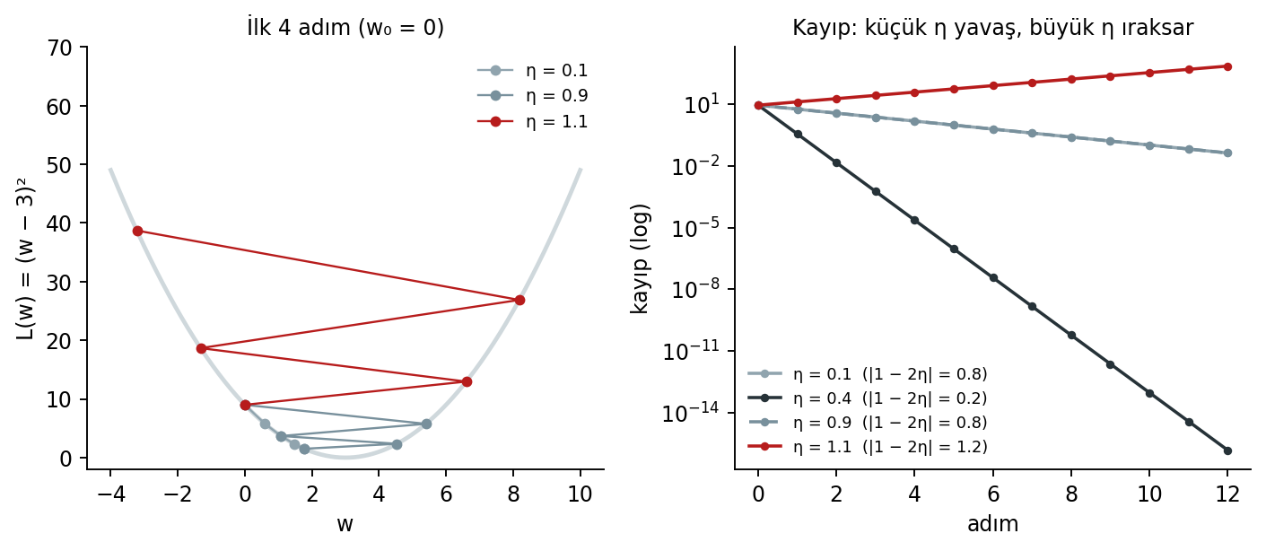
Gradyan inişi ve öğrenme hızı
Çözümlü örnek (yeni)
Soru L(w) = (w − 3)², w₀ = 0. Güncelleme w ← w − η·2(w − 3). η = 0.1, 0.5, 0.9 ve 1.1 için ilk adımları hesaplayın.
Hata eᵗ = w − 3 her adımda (1 − 2η) ile çarpılır: eᵗ⁺¹ = (1 − 2η)·eᵗ
η = 0.1: w = 0 → 0.6 → 1.08 → 1.464 (çarpan 0.8: yavaş)
η = 0.5: w = 0 → 3.0 (çarpan 0: tek adımda minimum)
η = 0.9: w = 0 → 5.4 → 1.08 → 4.536 (çarpan −0.8: salınım)
η = 1.1: w = 0 → 6.6 → −1.32 → 8.184 (|çarpan| = 1.2: ıraksama)
Sonuç Yakınsama koşulu |1 − 2η| < 1 ⇔ 0 < η < 1. Gerçek ağlarda eğrilik bilinmez; η deneyle seçilir (Adam için tipik 10⁻³).
Biyoenformatiğe Giriş · Hafta 15: ML IV: sinir ağları ve CNN
13
Notes:
Sağ panelde 0.1 ve 0.9 eğrilerinin çakışmasına dikkat çekin: ikisinin de çarpanı mutlak değerce 0.8, biri tek yönden, diğeri salınarak yaklaşıyor. Genel kural: η, eğriliğin (ikinci türev, burada 2) tersinin iki katından küçük olmalı. Notebook'ta Adam ve lr = 3·10⁻³ kullandık.

Slide 14
Eğitimin dört bileşeni
İkili çapraz entropi
L = −[y·ln p + (1 − y)·ln(1 − p)]
Doğru sınıfa verilen olasılık düştükçe kayıp hızla artar
Zincir kuralı
∂L/∂W₁ = ∂L/∂z · ∂z/∂h · ∂h/∂a · ∂a/∂W₁
Geri yayılım: türevler çıkıştan girdiye doğru çarpılarak taşınır
Mini-yığın SGD
w ← w − η · (1/B) Σᵢ∈yığın ∇Lᵢ
B = 64 örnek; 2800 eğitim dizisi → epok başına 44 güncelleme
Adam
w ← w − η · m̂ / (√v̂ + ε)
Gradyanın hareketli ortalaması (m) ve karesi (v) ile parametre başına uyarlanan adım
Düzenlileştirme: weight_decay (L2), Dropout (eğitimde nöronları rastgele kapatır) ve erken durdurma (en iyi doğrulama epoğunu saklamak).
Biyoenformatiğe Giriş · Hafta 15: ML IV: sinir ağları ve CNN
14
Notes:
Mini-yığının neden kullanıldığını açıklayın: tüm veriyle gradyan pahalı, tek örnekle gürültülü; yığın ikisinin dengesi ve GPU'da paralel. 2800/64 = 43.75 → 44 yığın. Adam'ı ayrıntıya girmeden 'her parametre için ayrı öğrenme hızı' diye özetleyin.

Slide 15
2
Taban modeller ve evrişim = PWM
​tf_baglanma.csv: 4000 × 101 bp; pozitiflerde E-box (CACGTG) çekirdekli motif, negatiflerin %35'inde karıştırılmış motif
Notes:
İkinci saat: notebook'un 2–4. bölümleri. Veri sentetik: pozitiflerde E-box çekirdekli 10 bazlık motif rastgele konumda, negatiflerin %35'inde aynı bazların karıştırılmış hâli var.

Slide 16
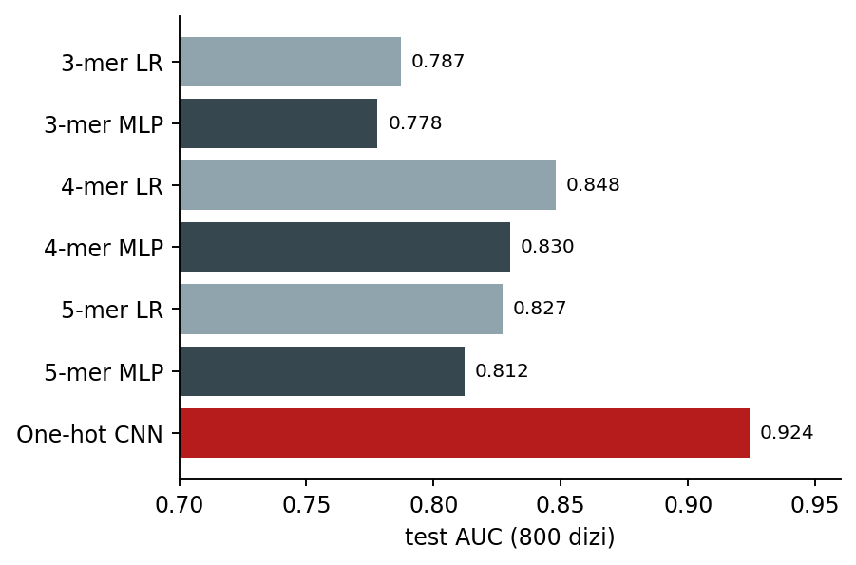
Taban modeller ve CNN: test sonuçları
Bölme: %70 eğitim (2800), %10 doğrulama (400), %20 test (800); sınıflar dengeli (2000 / 2000).
Özellik | Model | Test AUC | Doğruluk
3-mer (64) | LR | 0.787 | 0.714
3-mer (64) | MLP (64-16) | 0.778 | 0.688
4-mer (256) | LR | 0.848 | 0.769
4-mer (256) | MLP (64-16) | 0.830 | 0.759
5-mer (1024) | LR | 0.827 | 0.751
5-mer (1024) | MLP (64-16) | 0.812 | 0.730
One-hot (4 × 101) | 1B CNN (801 param.) | 0.924 | 0.848
Biyoenformatiğe Giriş · Hafta 15: ML IV: sinir ağları ve CNN
16
Notes:
Önce öğrencilere sorun: MLP daha güçlü bir model, neden LR'yi geçemedi? Cevap: temsil. k-mer frekansları konum bilgisini ve 10 bazlık motifin bütünlüğünü kaybediyor; karıştırılmış motif içeren negatifler aynı k-mer'leri taşıyor. 5-mer'de 1024 özellik / 2800 örnek: aşırı öğrenme riski artıyor. Ana mesaj: temsil, modelden önemlidir.

Slide 17
Parametre sayısı: 4-mer MLP ve CNN
Çözümlü örnek (yeni)
Soru 4-mer frekanslarıyla (256 özellik) MLP(64, 16) ve one-hot girdili CNN (16 filtre, çekirdek 12) kaç öğrenilebilir parametreye sahiptir?
MLP katman 1: 256 × 64 + 64 = 16 448
MLP katman 2: 64 × 16 + 16 = 1 040; çıkış: 16 × 1 + 1 = 17
MLP toplam: 17 505 (3-mer: 5 217; 5-mer: 66 657)
CNN evrişim: 16 filtre × 4 baz × 12 konum + 16 bias = 784
CNN çıkış: 16 + 1 = 17 → toplam 801
Model | Parametre | Test AUC
4-mer MLP | 17 505 | 0.830
5-mer MLP | 66 657 | 0.812
1B CNN | 801 | 0.924
Sonuç CNN, 4-mer MLP'nin yaklaşık 1/22'si kadar parametreyle çok daha iyi: ağırlık paylaşımı (aynı filtre her konumda) doğru tümevarımsal yanlılıktır.
Biyoenformatiğe Giriş · Hafta 15: ML IV: sinir ağları ve CNN
17
Notes:
Ağırlık paylaşımı kavramını vurgulayın: motif dizinin neresinde olursa olsun aynı 48 ağırlık onu tanır. Tam bağlantılı bir ağ one-hot girdide (404 özellik) her konum için ayrı ağırlık öğrenmek zorunda kalırdı. Parametre sayısı notebook'ta sum(p.numel()) ile doğrulandı: 801.

Slide 18
1B evrişim ve maks. havuzlama
Evrişim (konum i)
cᵢ = Σⱼ Σ_b X(i+j, b) · F(j, b) + bias
X: one-hot dizi (L × 4), F: filtre (w × 4); tam olarak PSSM skoru (5. hafta)
Çıktı uzunluğu
L − w + 1 = 101 − 12 + 1 = 90
Dolgusuz (padding yok), adım 1
ReLU
rᵢ = max(0, cᵢ)
Eşik altındaki (motife benzemeyen) konumlar sıfırlanır
Global maks. havuzlama
m = maxᵢ rᵢ
'Motif dizinin herhangi bir yerinde var mı?' → konumdan bağımsızlık
CNN, PWM'yi elle vermek yerine filtre ağırlıklarını etiketlerden öğrenir. 16 filtre = 16 motif dedektörü.
Biyoenformatiğe Giriş · Hafta 15: ML IV: sinir ağları ve CNN
18
Notes:
Derin öğrenme kütüphanelerindeki 'convolution' matematiksel olarak çapraz korelasyondur (filtre ters çevrilmez); bu ayrıntı sonucu değiştirmez çünkü filtre öğrenilir. Bias terimi PSSM'deki eşik gibi davranır: ReLU ile birlikte 'skor eşikten büyükse ateşle' anlamına gelir.

Slide 19
Evrişimi elle hesaplamak
Çözümlü örnek
Soru Filtre: CACGTG bazlarında +1, diğer bazlarda −1 (6 × 4). TTCACGTGAA dizisinde her pencere için skor ve maks. havuzlama sonucu nedir?
10 − 6 + 1 = 5 pencere (konum 0–4)
Her pencerede: skor = (+1)·eşleşme + (−1)·(6 − eşleşme) = 2·eşleşme − 6
Konum 0 TTCACG: yalnız 3. (C) ve 6. (G) baz eşleşir → 2·2 − 6 = −2
Konum 2 CACGTG: 6 eşleşme → +6 (en yüksek)
Maks. havuzlama = 6 (konum 2): motif dizide var
i | Pencere | Eşleşme | Skor
0 | TTCACG | 2 | −2
1 | TCACGT | 0 | −6
2 | CACGTG | 6 | +6
3 | ACGTGA | 0 | −6
4 | CGTGAA | 2 | −2
Sonuç Evrişim çıktısı (−2, −6, 6, −6, −2); maks. havuzlama = 6. Filtre kaydırılarak her konumda aynı ağırlıklarla uygulanır.
Biyoenformatiğe Giriş · Hafta 15: ML IV: sinir ağları ve CNN
19
Notes:
Tahtada filtreyi kâğıt şerit gibi dizi üzerinde kaydırın. Skorun simetrik çıkmasına dikkat çekin (−2, −6, 6, −6, −2): CACGTG palindromik bir dizidir (ters tamamlayıcısı kendisi). Öğrencilere konum 4'ü (CGTGAA) kendilerinin hesaplamasını söyleyin: C ve G eşleşir → −2.

Slide 20
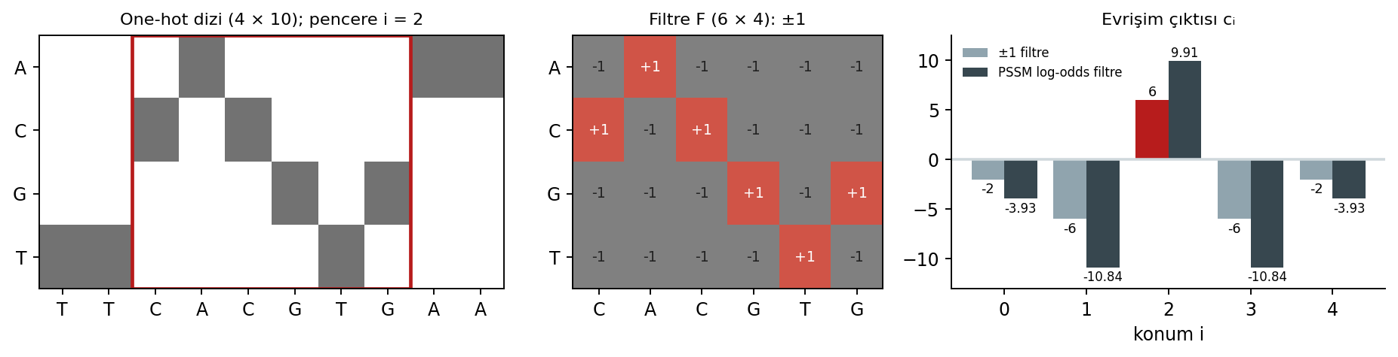
Evrişim görsel olarak: one-hot × filtre
Kırmızı çerçeve i = 2 penceresi; sağda ±1 filtre ve PSSM log-odds filtresiyle tüm konumlardaki çıktılar
Biyoenformatiğe Giriş · Hafta 15: ML IV: sinir ağları ve CNN
20
Notes:
One-hot matriste her sütunda tek bir koyu hücre var; filtreyle eleman eleman çarpıp toplamak, yalnızca dizideki bazlara karşılık gelen filtre değerlerini toplamak demek. Bu yüzden evrişim, PSSM'de her konumda o bazın skorunu okuyup toplamakla aynıdır. Koyu çubuklar bir sonraki örneğin sonucu.

Slide 21
Filtre = PSSM: Biopython ile birebir aynı
Çözümlü örnek (yeni)
Soru Tek dizilik motif CACGTG'den sözde sayım 0.1 ile PSSM kurulursa (arka plan 0.25) log-odds değerleri nedir? Bu filtreyle TTCACGTGAA evrişimi ne verir?
Her konumda sayım + 0.1: eşleşen baz 1.1, diğerleri 0.1; toplam 1.4
Olasılıklar: 1.1/1.4 = 0.786; 0.1/1.4 = 0.0714
Log-odds: log₂(0.786/0.25) = +1.652; log₂(0.0714/0.25) = −1.807
Konum 2 (6 eşleşme): 6 · 1.652 = 9.91
Konum 0 (2 eşleşme): 2 · 1.652 − 4 · 1.807 = −3.93; 0 eşleşme: 6 · (−1.807) = −10.84
i | ±1 filtre | PSSM filtre | Biopython
0 | −2 | −3.93 | −3.93
1 | −6 | −10.84 | −10.84
2 | +6 | 9.91 | 9.91
3 | −6 | −10.84 | −10.84
4 | −2 | −3.93 | −3.93
Sonuç Filtre ağırlıkları PSSM log-odds değerleri seçilince evrişim çıktısı Biopython'un pssm.calculate sonucuyla birebir aynı.
Biyoenformatiğe Giriş · Hafta 15: ML IV: sinir ağları ve CNN
21
Notes:
Notebook'taki doğrulama hücresini gösterin. Bu slayt haftanın kavramsal doruğu: 5. haftada elle kurduğumuz PSSM, bir CNN filtresinin özel bir hâli. Fark: PSSM hizalanmış bilinen örneklerden sayılarak, CNN filtresi etiketlerden gradyan inişiyle öğrenilir.

Slide 22
Maks. havuzlama mı, ortalama havuzlama mı?
Çözümlü örnek (yeni)
Soru Evrişim çıktısı (−2, −6, 6, −6, −2) ReLU'dan geçirildikten sonra maks. ve ortalama havuzlama ne verir? 101 bp'lik gerçek girdide (90 konum) tek bir tam eşleşme olursa?
ReLU: (0, 0, 6, 0, 0)
Maks. havuzlama = 6; ortalama havuzlama = 6/5 = 1.2
90 konumlu dizide tek tepe: maks = 6, ortalama = 6/90 = 0.067
Ortalama, motif sinyalini dizi uzunluğuyla seyreltir; arka plan gürültüsü baskınlaşır
Notebook (alıştırma 3): ortalama havuzlama doğrulama AUC = 0.609; maks. ile 0.930
Havuzlama | 5 konum | 90 konum | Doğr. AUC
Maks. | 6 | 6 | 0.930
Ortalama | 1.2 | 0.067 | 0.609
Sonuç Motif dizide tek bir yerde ve konumu rastgele olduğunda maks. havuzlama doğru tercihtir. Motif sayısının önemli olduğu problemlerde (ör. çoklu bağlanma) ortalama/toplam havuzlama da kullanılır.
Biyoenformatiğe Giriş · Hafta 15: ML IV: sinir ağları ve CNN
22
Notes:
Bu örnek mimari seçiminin biyolojik varsayım olduğunu gösteriyor. Öğrencilere sorun: bir promotörde aynı TF'nin üç bağlanma yeri olması etkiyi artırıyorsa hangi havuzlama daha uygun olurdu? (Toplam ya da k-maks.)

Slide 23
CNN mimarisi: boyutlar ve parametreler
Çözümlü örnek
Soru Girdi (N, 4, 101) → Conv1d(4 → 16, çekirdek 12) → ReLU → global maks. → Dropout(0.3) → Linear(16 → 1). Her katmanın çıktı boyutu ve parametre sayısı nedir?
Conv1d çıktısı: (N, 16, 101 − 12 + 1) = (N, 16, 90)
Conv1d parametresi: 16 · 4 · 12 + 16 = 784
Global maks. havuzlama: (N, 16) — parametresiz
Dropout: parametresiz; yalnız eğitimde %30 nöronu sıfırlar
Linear: 16 · 1 + 1 = 17 → toplam 801; 64 filtreyle 3 201
Katman | Çıktı | Param.
Girdi | (N, 4, 101) | 0
Conv1d | (N, 16, 90) | 784
ReLU + maks. | (N, 16) | 0
Dropout | (N, 16) | 0
Linear | (N, 1) | 17
Toplam |  | 801
Sonuç Çıkış bir logittir; olasılık için sigmoid uygulanır. Mimari şeması ders notundaki f15_cnn görselindedir.
Biyoenformatiğe Giriş · Hafta 15: ML IV: sinir ağları ve CNN
23
Notes:
Burada f15_cnn şemasını tahtaya kabaca çizin: one-hot matris, kayan kırmızı pencere, özellik haritaları, 16 değerlik vektör, tek çıkış. PyTorch'ta Conv1d kanal ekseninin ikinci boyut olduğunu (N, C, L) vurgulayın; bu yüzden one-hot matrisin transpozunu alıyoruz.

Slide 24
3
PyTorch ile eğitim ve modeli yorumlamak
Eğitim döngüsü, erken durdurma, öğrenilen filtreler, in silico mutajenez
Notes:
Modeli eğitip ardından içini açacağız: filtreler ve in silico mutajenez. Kara kutu eleştirisine yanıt olarak yorumlama araçlarını vurgulayın.

Slide 25
Modeli tanımlamak
import torch, torch.nn as nn
class DNACNN(nn.Module):
def __init__(self, n_filtre=16, cekirdek=12):
super().__init__()
self.conv = nn.Conv1d(4, n_filtre, cekirdek)
self.drop = nn.Dropout(0.3)
self.cikis = nn.Linear(n_filtre, 1)
def forward(self, x): # x: (N, 4, 101)
h = torch.relu(self.conv(x)) # (N, 16, 90)
h = h.max(dim=2).values # global maks.
return self.cikis(self.drop(h)) # logit
model = DNACNN()
print(sum(p.numel() for p in model.parameters()))
​nn.Module: katmanlar __init__'te, hesap forward'da
​max(dim=2).values: konum ekseninde maksimum (indeks değil)
Sigmoid yok: kayıp BCEWithLogitsLoss içinde uygulanır
Aynı sınıf alıştırmalarda farklı filtre/çekirdek ile kullanılır
Çıktı
801
Biyoenformatiğe Giriş · Hafta 15: ML IV: sinir ağları ve CNN
25
Notes:
forward'daki boyut yorumlarını yüksek sesle okuyun; boyut takibi derin öğrenmede en sık hata kaynağıdır. Öğrencilere sorun: max yerine mean yazsak ne değişir? Bir önceki bölümde gördük: AUC 0.93'ten 0.61'e düşer.

Slide 26
Eğitim döngüsü ve erken durdurma
opt = torch.optim.Adam(model.parameters(), lr=3e-3,
weight_decay=1e-4)
kayip_f = nn.BCEWithLogitsLoss()
for ep in range(25):
model.train() # dropout açık
sira = torch.randperm(len(Xe))
for i in range(0, len(Xe), 64): # mini-yığın
b = sira[i:i + 64]
opt.zero_grad() # eski gradyanı sil
kayip = kayip_f(model(Xe[b]), ye[b])
kayip.backward() # geri yayılım
opt.step() # güncelleme
model.eval() # dropout kapalı
with torch.no_grad():
p = torch.sigmoid(model(Xd))
auc = roc_auc_score(yd, p)
if auc > en_iyi: # en iyi epoğu sakla
en_iyi = auc
durum = copy.deepcopy(model.state_dict())
Her yinelemede dört adım: zero_grad → ileri → backward → step
25 epok × 44 yığın = 1100 güncelleme; CPU'da ≈ 3.5 s
​train() / eval(): Dropout davranışını değiştirir
Erken durdurma mantığı: doğrulama AUC'si en iyi olan ağırlıklar saklanır; test hiç kullanılmaz
Biyoenformatiğe Giriş · Hafta 15: ML IV: sinir ağları ve CNN
26
Notes:
zero_grad'ın unutulması klasik hatadır: PyTorch gradyanları biriktirir, sonraki adımlar yanlış olur. Notebook'taki orijinal kod state_dict'i clone ile kopyalıyor; burada kısalık için deepcopy yazdık, ikisi de aynı işi görür. Seçimin doğrulama kümesiyle yapıldığını, 14. haftadaki kurala uygun olduğunu vurgulayın.

Slide 27
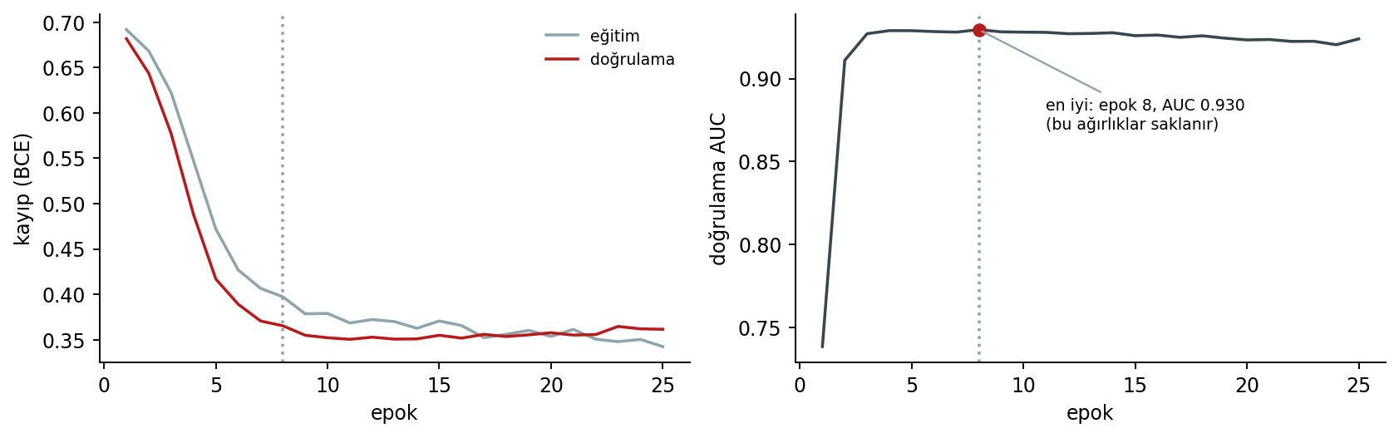
Eğitim eğrileri
En iyi doğrulama AUC'si 8. epokta (0.930); sonraki epoklarda eğitim kaybı düşmeye devam eder, doğrulama kaybı yatay kalır. Test: AUC 0.924, doğruluk 0.848
Biyoenformatiğe Giriş · Hafta 15: ML IV: sinir ağları ve CNN
27
Notes:
Grafik notebook'taki aynı tohumla (torch.manual_seed(0)) yeniden üretildi ve notebook sonuçlarıyla birebir aynı: en iyi doğrulama AUC 0.930, test AUC 0.924. 17. epok civarından sonra eğitim kaybının doğrulama kaybının altına inmesi aşırı öğrenmenin başlangıcı. İlk epoklarda eğitim kaybının doğrulamadan yüksek olması Dropout'tan kaynaklanır.

Slide 28
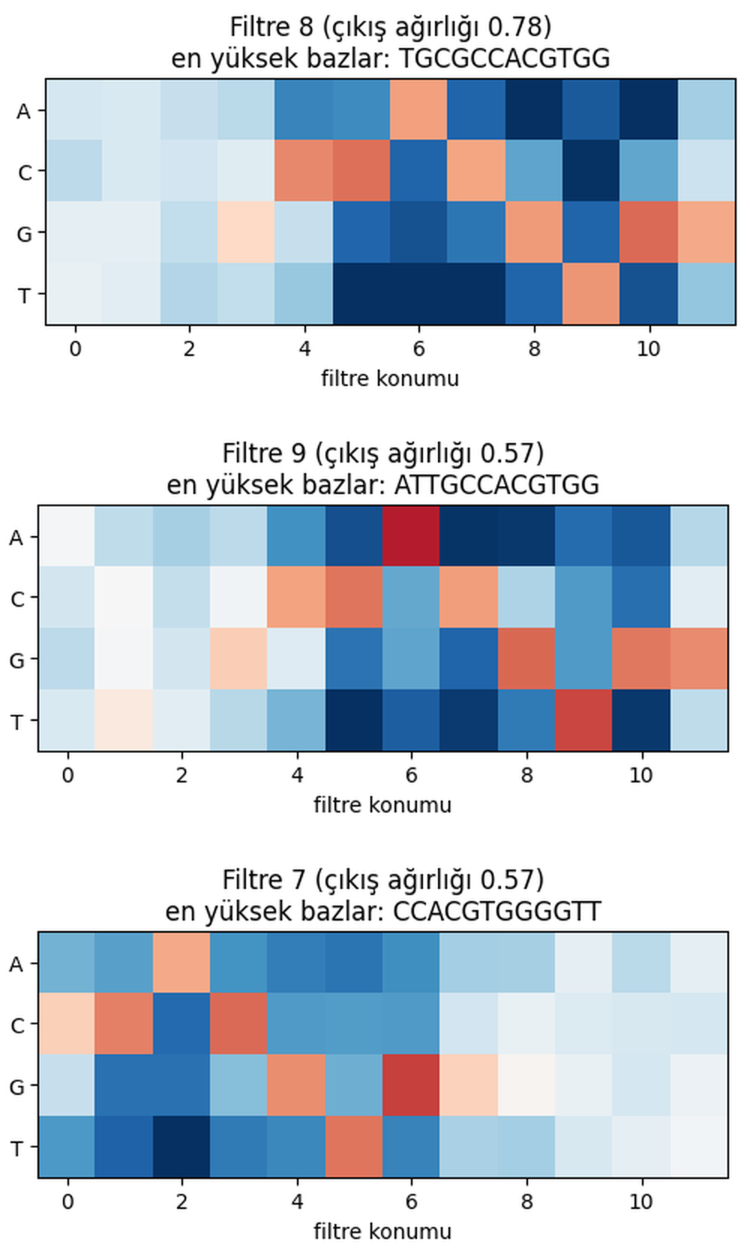
Öğrenilen filtreler = motifler
Çıkış ağırlığı en büyük üç filtre: 8, 9, 7
Kırmızı = pozitif ağırlık (o baz o konumda skoru artırır), mavi = negatif
Sütun başına en yüksek baz: TGCGCCACGTGG, ATTGCCACGTGG, CCACGTGGGGTT
Üçünde de CCACGTGG çekirdeği: verinin üretildiği NCCACGTGGN motifi
Model motifi hiç görmedi; yalnız 0/1 etiketlerinden öğrendi
Sonraki adım: filtreyi logo grafiğine çevirip JASPAR ile karşılaştırmak (TomTom)
Biyoenformatiğe Giriş · Hafta 15: ML IV: sinir ağları ve CNN
28
Notes:
Her filtre 4 × 12'lik bir ağırlık matrisi; sütun başına en yüksek bazı okuyunca bir konsensüs dizisi elde ediliyor. Üç filtre de verinin üretiminde kullanılan NCCACGTGGN motifinin çekirdeğini içeriyor.
Model motifi hiç görmedi; yalnız 0/1 etiketlerinden öğrendi. Filtre 7'nin motifi kaydırılmış biçimde içermesi normaldir: 12 bazlık filtre 10 bazlık motifi farklı hizalarda yakalayabilir. Filtreler bir logo grafiğine çevrilip JASPAR'daki bilinen motiflerle (TomTom) karşılaştırılabilir.

Slide 29
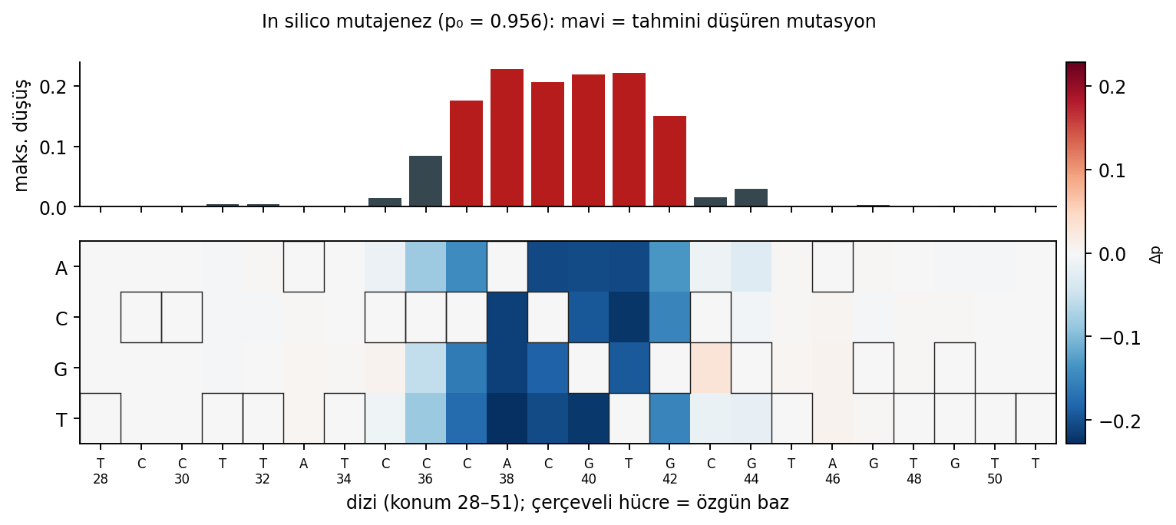
In silico mutajenez
Test kümesinden bir pozitif (p₀ = 0.956): her konumdaki baz diğer üç baza çevrildi. En büyük düşüşler konum 37–42'de (CACGTG); en kritik konum 38 (Δp = −0.228)
Biyoenformatiğe Giriş · Hafta 15: ML IV: sinir ağları ve CNN
29
Notes:
Yöntem: 101 konum × 3 alternatif baz = 303 mutant dizi için tahmin; Δp = p(mutant) − p₀. Üst panel her konumdaki en büyük düşüş.
Not: notebook'taki orijinal grafikte (g15_mutajenez) başlık 'mavi = düşüren' diyor ama RdBu renk haritası negatif değerleri kırmızı çiziyor. Bu slayttaki grafik aynı modelle yeniden üretildi ve renk başlıkla tutarlı hâle getirildi; yalnız motif çevresi (28–51) gösteriliyor.
Bu yöntem varyant etkisi tahmininin temeli: bir hastadaki tek nükleotit değişiminin bağlanmayı bozup bozmadığını model üzerinden sorabiliriz.

Slide 30
Deneyler: mimari ve veri miktarı
Deney (alıştırma) | Ayar | Sonuç | Yorum
Filtre / çekirdek (2) | 4/12, 16/6, 16/20, 64/12 | Doğr. AUC 0.912, 0.907, 0.917, 0.925 | Küçük mimari değişikliklere dayanıklı
Havuzlama (3) | Global ortalama | Doğr. AUC 0.609 | Tek motifli problemde maks. doğru tercih
Veri artırma (4) | Ters tamamlayıcılar eklendi | Test AUC 0.924 | Çekirdek palindromik → kazanç yok
Az veri (5) | Eğitimin %10'u (280 dizi) | 4-mer LR 0.739, CNN 0.870 | Doğru yanlılık az veride de işe yarar
Ters tamamlayıcı artırma: one-hot'ta A↔T, C↔G ve konum ekseni birlikte ters çevrilir (torch.flip(X, dims=[1, 2])), çünkü kanal sırası A, C, G, T'dir.
Biyoenformatiğe Giriş · Hafta 15: ML IV: sinir ağları ve CNN
30
Notes:
Az veri deneyi öğrencilerin sezgisine ters düşebilir: 'derin öğrenme çok veri ister' denir. Burada CNN'in az parametresi ve doğru tümevarımsal yanlılığı sayesinde 280 diziyle bile 4-mer LR'yi geçtiğini görüyoruz. Veri artırmanın kazanç sağlamamasının nedeni CACGTG'nin kendi ters tamamlayıcısı olması.

Slide 31
Derin öğrenme biyoenformatikte: kısa bir harita
Alan | Örnek modeller | Girdi → çıktı | Bu dersteki karşılığı
TF bağlanma, kromatin | DeepBind, DeepSEA, Basset (CNN) | DNA → bağlanma / erişilebilirlik | Bugünkü CNN (hafta 5, 15)
Gen ifadesi | Enformer (CNN + Transformer) | ~200 kb DNA → ifade | Gen ifadesi (hafta 11)
Protein yapısı | AlphaFold2 (Evoformer) | Dizi + MSA → 3B koordinat | MSA, Bio.PDB (hafta 9–10)
Protein dil modelleri | ESM, ProtBERT (Transformer) | Dizi → gömme vektörü | Özellik çıkarımı (hafta 12)
Varyant etkisi | AlphaMissense, SpliceAI | Mutasyon → patojenite / splicing | In silico mutajenez
Uyarılar: veri azsa basit modeller çoğu zaman yeterlidir; derin modellerin yorumlanması zordur; homoloji sızıntısı (hafta 14) derin modellerin başarısını da şişirir.
Biyoenformatiğe Giriş · Hafta 15: ML IV: sinir ağları ve CNN
31
Notes:
Her satırı dersin bir haftasına bağlayın; bu dönemin bir özeti gibi de okunabilir. AlphaFold2'nin girdisinde MSA olması 9. haftadaki çoklu hizalamanın hâlâ merkezi olduğunu gösterir. ESM gömmelerini bir proje fikri olarak önerin: 14. haftadaki AMP verisinde amino asit bileşimi yerine ESM gömmesi kullanmak.

Slide 32
4
Dönem projesi ve dönem özeti
2–3 kişilik gruplar; çalışan bir Colab notebook'u + 10 dakikalık sunum
Notes:
Son yarım saat: dönem projesi ve dönem özeti. Grupların bu hafta içinde oluşturulmasını isteyin.

Slide 33
Dönem projesi: örnek konular
Filogenetik: NCBI'dan bir gen ailesi → MSA → bootstrap destekli ağaç (hafta 8–9)
Transkriptomik: GEO'dan açık bir RNA-seq sayım matrisiyle diferansiyel ifade + kümeleme (hafta 11–12)
Peptit sınıflandırma: UniProt'tan AMP / AMP değil → sınıflandırıcı; homoloji sızıntısına dikkat (hafta 13–14)
TF motifi: JASPAR/ENCODE bağlanma dizileriyle CNN; öğrenilen motifi bilinen motifle karşılaştırma (hafta 5, 15)
Algoritma: mini-BLAST'ı proteinler ve BLOSUM62 için genişletip hassasiyet–hız analizi (hafta 7–8)
Yapı: PDB'den bir protein ailesinde yapısal RMSD ile dizi özdeşliği ilişkisi (hafta 6, 10)
Kendi konunuzu da önerebilirsiniz; koşul: gerçek (açık) veri, dönemde öğrenilen en az iki yöntem, tekrarlanabilir bir notebook.
Biyoenformatiğe Giriş · Hafta 15: ML IV: sinir ağları ve CNN
33
Notes:
Konu seçimi için bir teslim tarihi verin (ör. iki hafta). Grupların veri kaynağını ilk hafta içinde indirip doğrulamalarını isteyin; projelerin çoğu veri bulma aşamasında gecikir. Konu 3'te 14. haftadaki kontrol listesini zorunlu tutun.

Slide 34
Dönem projesi: değerlendirme
Ölçüt | Ağırlık | Neye bakılır?
Problem tanımı ve biyolojik motivasyon | %15 | Soru net mi? Biyolojik önemi açıklanmış mı?
Veri toplama, ön işleme ve kalite kontrol | %20 | Kaynak, sürüm, filtreleme; QC grafikleri
Yöntemlerin doğru uygulanması | %25 | Sızıntı yok, uygun ölçüt ve baz model, doğru istatistik
Görselleştirme ve yorum | %20 | Grafikler okunaklı; sonuçlar biyolojik olarak yorumlanmış
Tekrarlanabilir notebook ve kod kalitesi | %10 | Baştan sona çalışıyor; tohumlar ve sürümler sabit
Sunum (10 dk) | %10 | Süre, açıklık, sorulara yanıt
Teslim: Colab notebook bağlantısı + sunum dosyası. Notebook, 'Tümünü çalıştır' ile hatasız sonuna kadar çalışmalıdır.
Biyoenformatiğe Giriş · Hafta 15: ML IV: sinir ağları ve CNN
34
Notes:
En yüksek ağırlıklı ölçütün 'yöntemlerin doğru uygulanması' olduğunu, bunun da 14. haftanın kontrol listesiyle birebir örtüştüğünü söyleyin. Tekrarlanabilirlik için ortak bir kural: notebook veri dosyası yoksa indirip oluşturmalı (bizim ders notebook'larımız gibi).

Slide 35
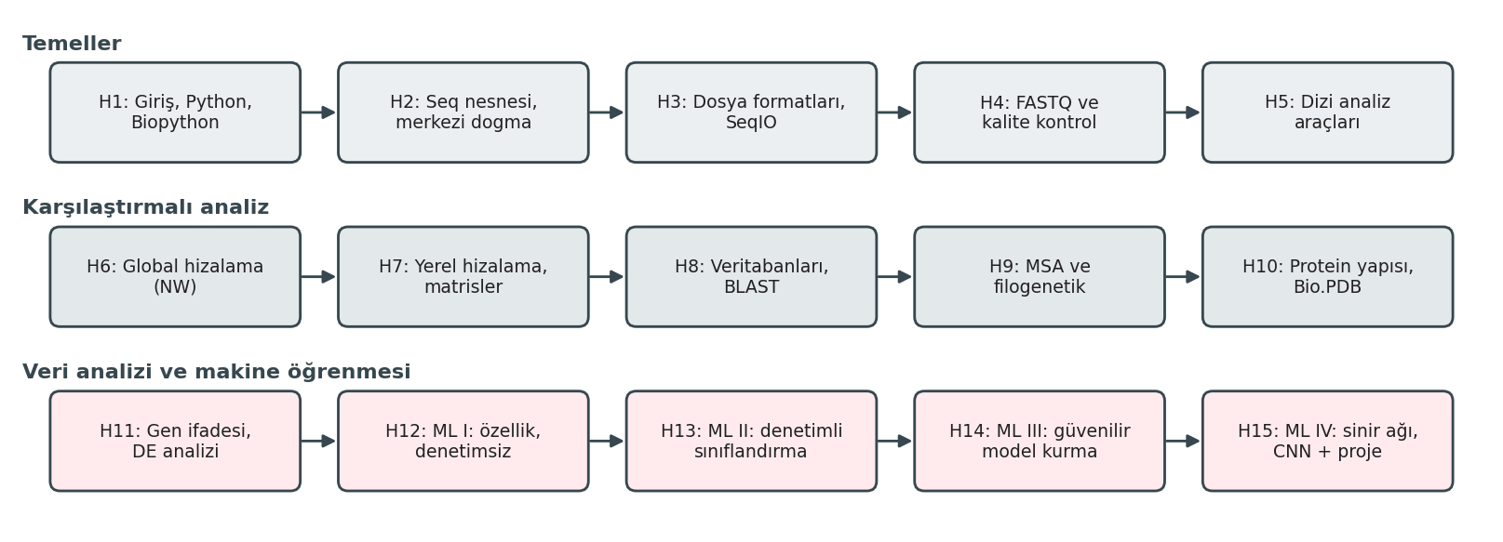
Dönem özeti: 15 haftada ne öğrendik?
1–5: Seq, SeqIO, FASTQ, motif ve PSSM
6–10: DP ile hizalama, BLAST, MSA, ağaçlar, yapı
11–15: DE analizi, PCA/kümeleme, sınıflandırma, güvenilir değerlendirme, CNN
Ortak iplik: önce elle anla, sonra kütüphaneyle test ederek kullan
Biyoenformatiğe Giriş · Hafta 15: ML IV: sinir ağları ve CNN
35
Notes:
İlk haftadaki yol haritasına geri dönün. Öğrencilere bu dönem gördükleri algoritmaları sınıflandırmalarını isteyin: dinamik programlama (hizalama), sezgisel arama (BLAST), kümeleme (UPGMA, k-means), optimizasyon (gradyan inişi). Bugünkü PSSM = evrişim bağlantısı temeller bloğu ile ML bloğunun birleştiği yer.

Slide 36
Laboratuvar alıştırmaları
Notebook: hafta15_ml4_sinir_aglari_derin_ogrenme.ipynb — çözümler notebook'un sonunda
Sayısal örnekteki ağda W₁'in ilk sütununu güncelleyin (ipucu: ∂L/∂h₁ = (p − y)·w₂₁, ReLU türevi h₁ > 0 için 1). (Cevap: (0.666, 0.3))
CNN'de filtre sayısını 4, 16, 64 ve çekirdek boyunu 6, 12, 20 alarak doğrulama AUC'sini karşılaştırın. (0.907–0.925)
Global maks. havuzlama yerine global ortalama havuzlama kullanın. Hangisi bu problem için uygun, neden? (Ortalama: 0.609)
Veri artırma: eğitim dizilerinin ters tamamlayıcılarını ekleyin. Test AUC değişti mi? Neden? (0.924)
Eğitim kümesinin yalnız %10'uyla CNN ve 4-mer LR'yi karşılaştırın. (CNN 0.870, LR 0.739)
Ek (elle): L(w) = (w − 3)², w₀ = 0 için η = 0.25 ile üç adım atın. Hata her adımda hangi çarpanla küçülür? (1.5, 2.25, 2.625; 0.5)
Biyoenformatiğe Giriş · Hafta 15: ML IV: sinir ağları ve CNN
36
Notes:
Alıştırma 6'yı derste yaptırın: w = 0 → 1.5 → 2.25 → 2.625; hata −3, −1.5, −0.75, −0.375, yani çarpan 1 − 2·0.25 = 0.5. Diğer alıştırmaların çözümleri notebook'un sonunda.

Slide 37
Özet ve sonraki hafta
Nöron = ağırlıklı toplam + aktivasyon; LR tek bir nörondur; geri yayılım = zincir kuralı (p 0.668 → 0.780)
Öğrenme hızı: küçük → yavaş, büyük → salınım/ıraksama; |1 − 2η| < 1 örneği
1B evrişim = PSSM taraması; filtreler etiketlerden öğrenilen motiflerdir; maks. havuzlama konumdan bağımsızlık verir
801 parametreli CNN, 17 505 parametreli k-mer MLP'yi geçti (AUC 0.924 vs 0.830): temsil, modelden önemli
Yorumlama: filtre = motif (CCACGTGG), in silico mutajenez motif konumunu buldu
Sonraki hafta Dönem projesi: konu seçimi ve veri kaynağının doğrulanması; proje sunumları dönem sonunda
Notes:
Dönemi kapatırken öğrencilere şu soruyu bırakın: bir biyoenformatik sonucuna ne zaman güvenirsiniz? Cevabın dönem boyunca kurduğumuz alışkanlıklarda olduğunu söyleyin: elle anlamak, kütüphaneyle test etmek, sızıntıdan kaçınmak, biyolojik olarak yorumlamak.

